Slide 1
Cartografie
Hoe lees je een kaart
Hoe bepaal je je plaats
Oriënteren

Slide 2
Hoe lees je een kaart?

Slide 3
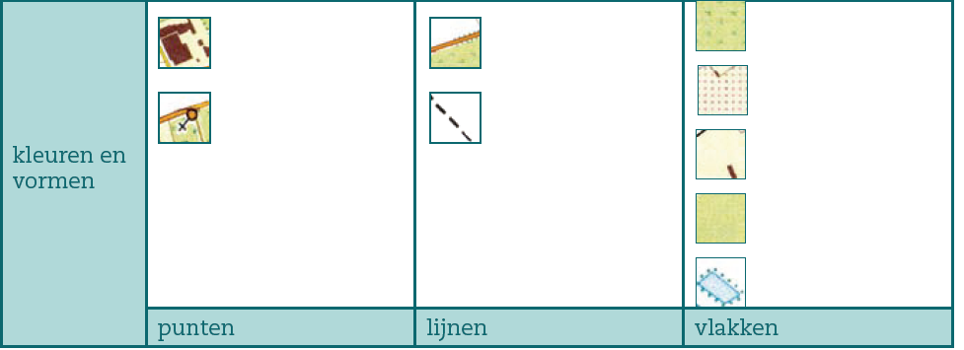
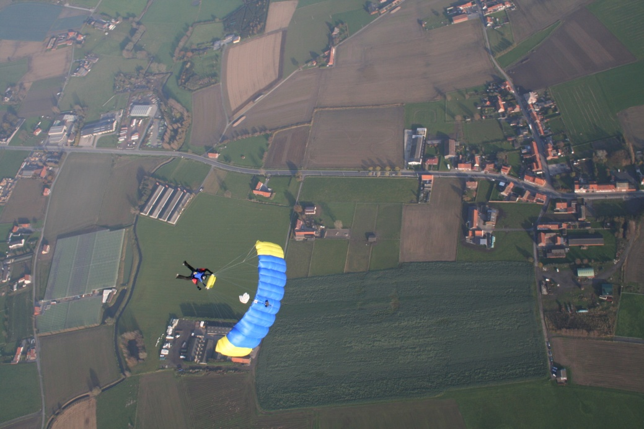
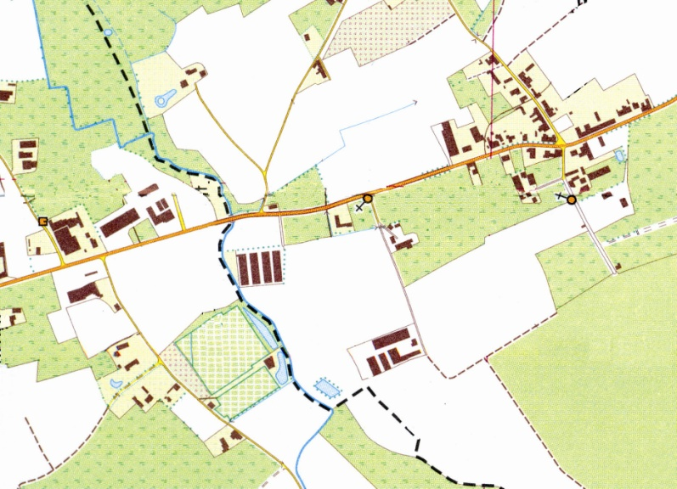
De legende bij een kaart

Slide 4
Kaarten leren gebruiken
Tot en met het 3de leerjaar:hoe je grootschalige kaarten technisch kunt lezen.
Vanaf 4de Leerjaar leren leerlingen kaarten lezen die abstracter en kleinschaliger zijn.
Inventariseren: wat is er op de kaart te vinden?
Visualiseren: hoe ziet het eruit?
Analyseren: patronen of verbanden ontdekken
Interpreteren: verklaren wat er te zien is

Slide 5
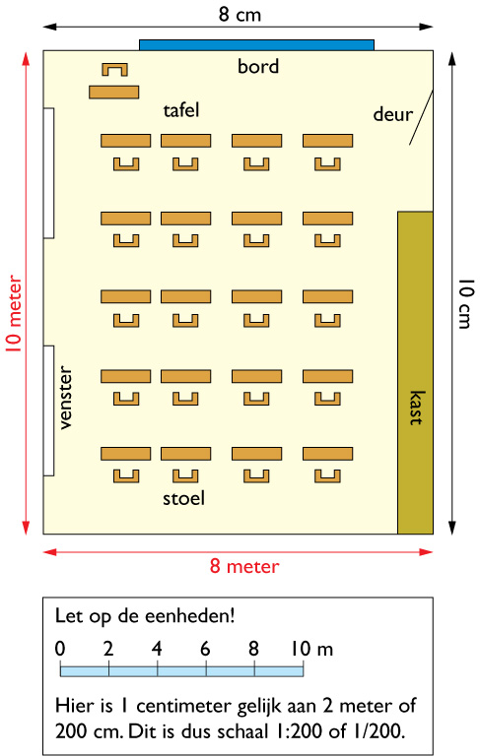
De schaal
Schaal wordt aangeduid op 3 manieren:
met de lijnschaal
met een breuk
met woorden

Slide 6
Meten op de plattegrond

Slide 7
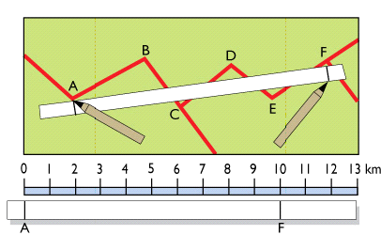
5.1 In vogelvlucht

Slide 8
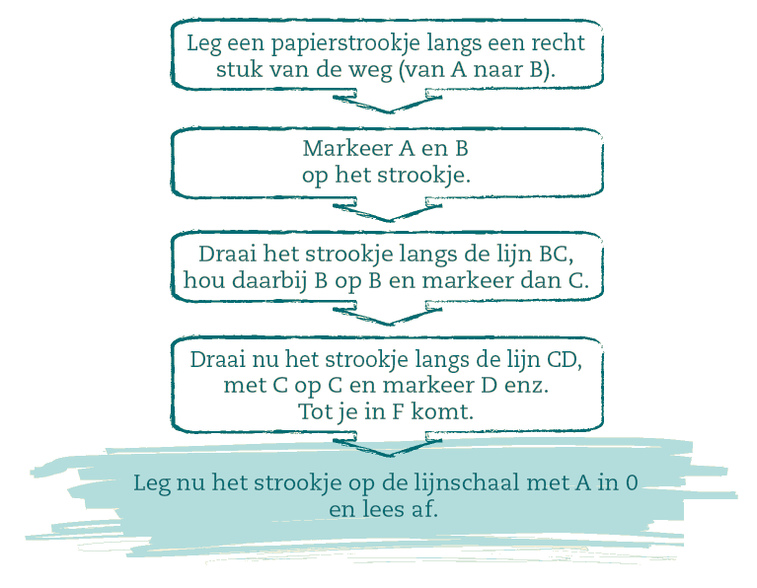
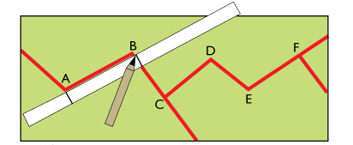
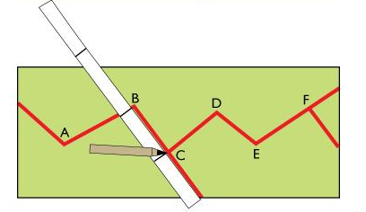
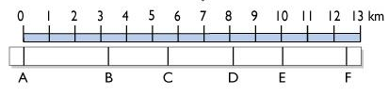
5.2 Langs de weg

Slide 9
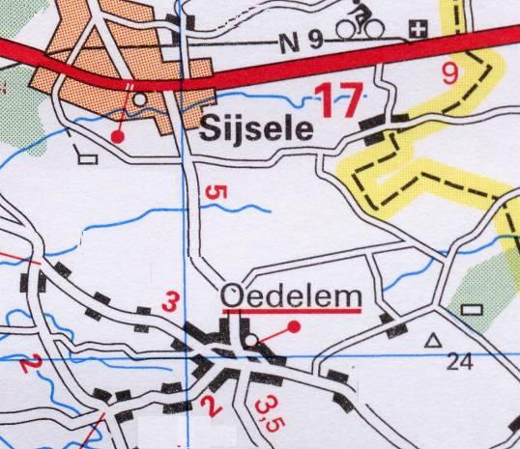
5.2 Langs de weg
De wegenkaart (Michelin)

Slide 10
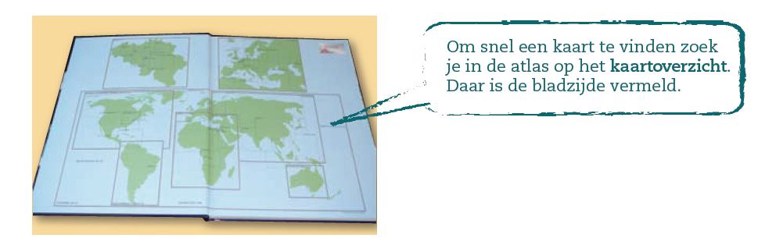
Zoeken in de atlas
kaartenoverzicht

Slide 11
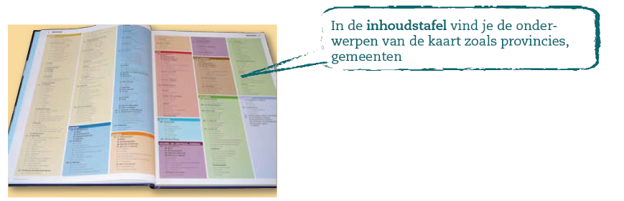
inhoudstafel

Slide 12
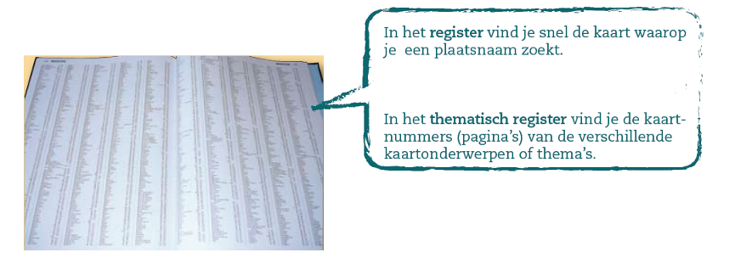
register en thematisch register

Slide 13
Hoe bepaal ik mijn plaats op aarde?
Het gradennet
Geografische coördinaten als hulpmiddel
Relatieve ligging

Slide 14
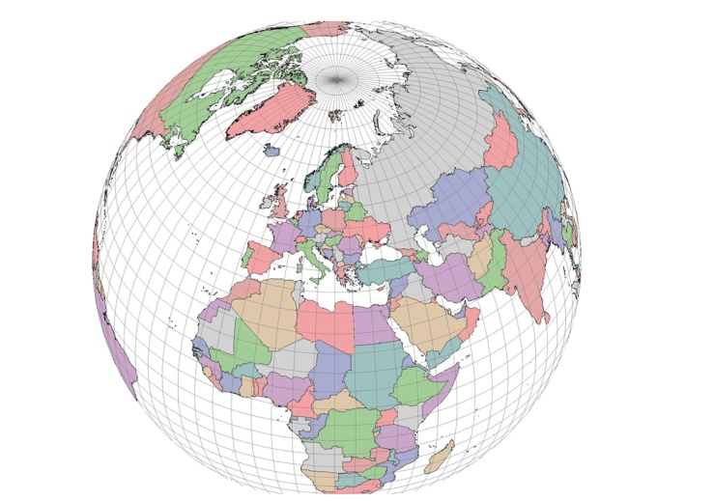
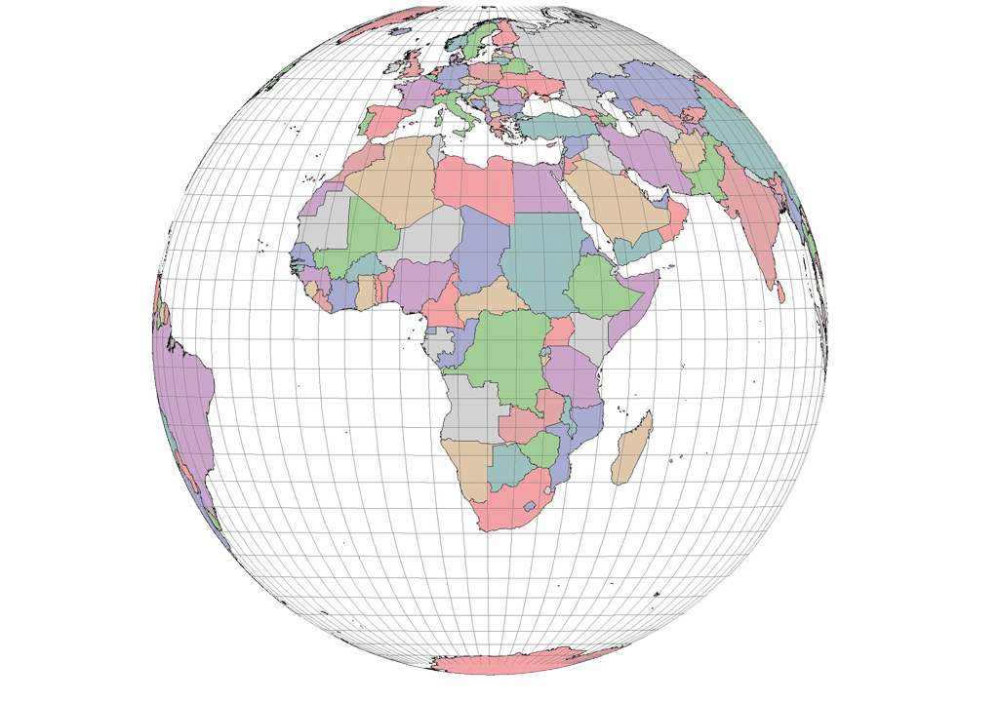
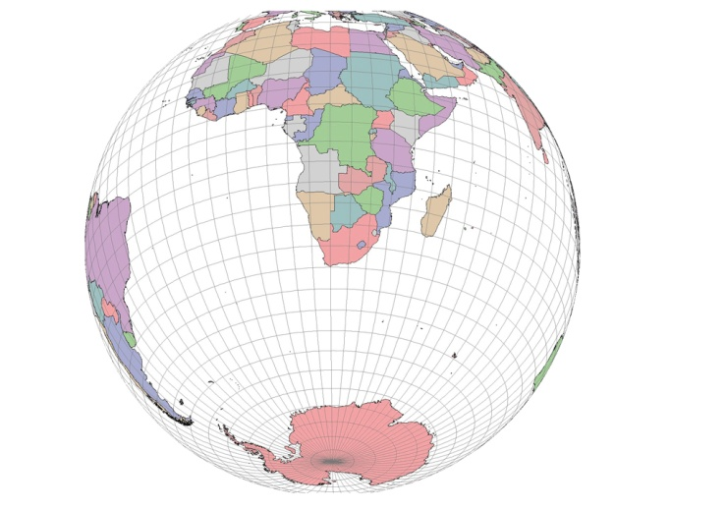
Op de globe of de wereldbol
noordpool
noordelijk halfrond
evenaar
zuidelijk halfrond
zuidpool

Slide 15
westelijk halfrond
nulmeridiaan
oostelijk halfrond

Slide 16
lengtelijnen
of
meridianen
breedtecirkels

Slide 17
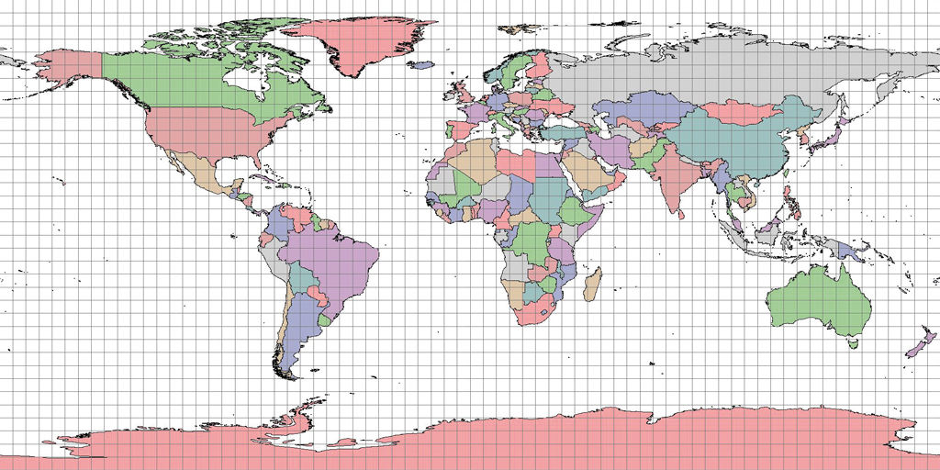
2.1 De halfronden in tweeën gedeeld

Slide 18
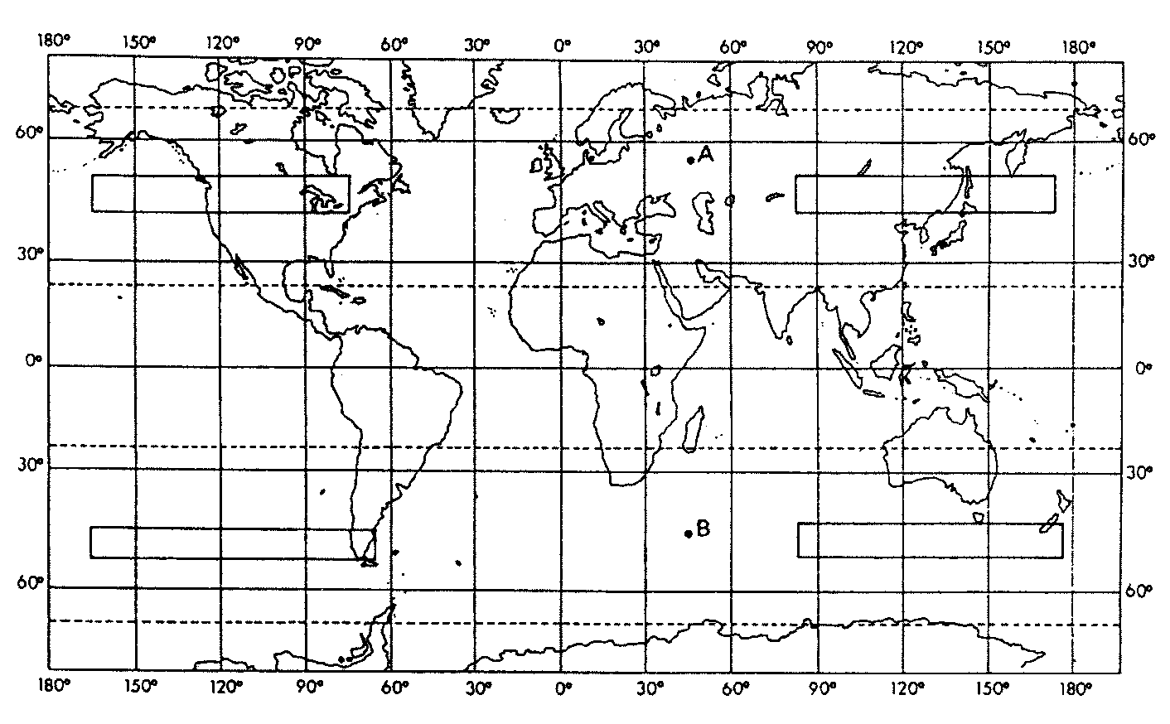
Het gradennet
Op aarde hebben we lijnen die van west naar oost lopen ( van links naar rechts )
1 horizontale lijn verdeelt de aarde in 2 gelijke halfronden
Noordelijk halfrond = …..°N
Evenaar = 0°
Zuidelijk halfrond = …..°S

Slide 19

Daarnaast hebben we ook lijnen die van noord naar zuid lopen ( van boven naar onder )
1 verticale lijn verdeelt de aarde in 2 gelijke delen
Westelijk halfrond = …..°W
Oostelijk halfrond = …..°E

Slide 20
Stel je wil van plaats A het adres in het gradennet bepalen!
Teken ( denkbeeldig ) die lijn evenwijdig met de evenaar en bepaal zijn adres= BREEDTE
Teken ( denkbeeldig ) die lijn evenwijdig met de Nulmeridiaan en bepaal zijn adres= LENGTE

Slide 21
Dus de juiste locatie van plaats A is
58° N 45° E

Slide 22
Oefeningen
Blz. 19 in de cursus

Slide 23
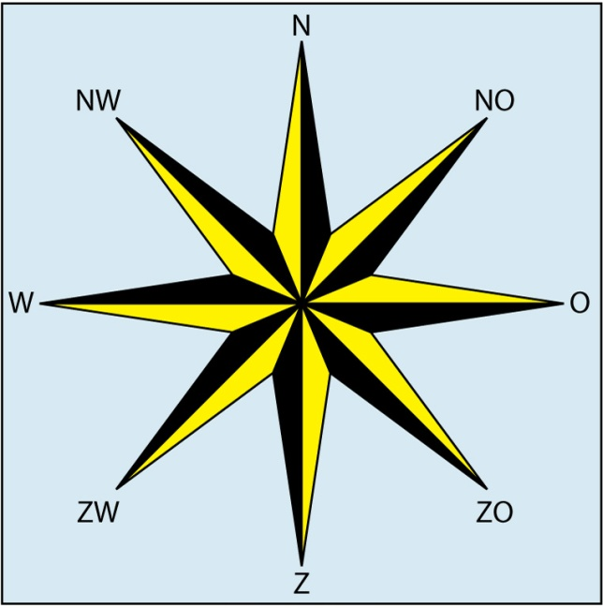
Oriënteren: in welke richting?
6.1 De windrichtingen
Nooit Oorlog Zonder Wapens
de hoofdwindstreken
de tussenwindstreken

Slide 24
Op welke manier?
Met je uurwerk: kleine wijzer naar zon, zon staat om 12u in Zuiden => dus Zuiden ligt tussen kleine wijzer en 12
  Bij ons: 13u (winter) en 14u (zomer)
Via poolster => Noorden
Kompas (blauwe naald wijst 3° ten westen van Noordpool (magnetisch noorden)
Via kaart
Via zon
Met tablet of smartphone, kompas app

Slide 25
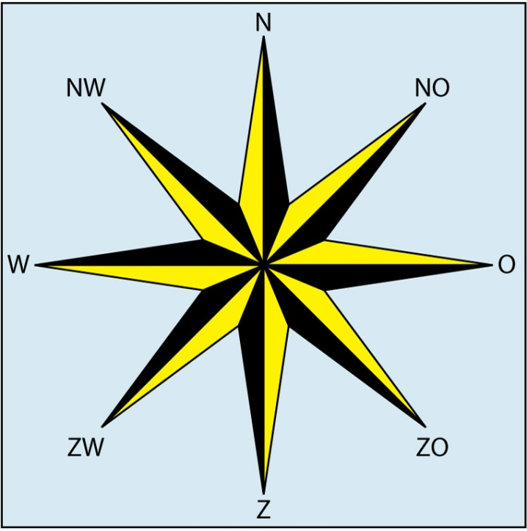
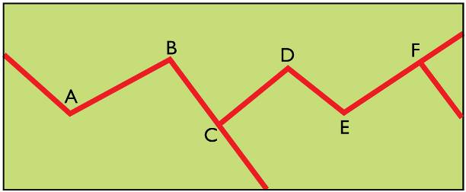
6.1 De windrichtingen

Slide 26
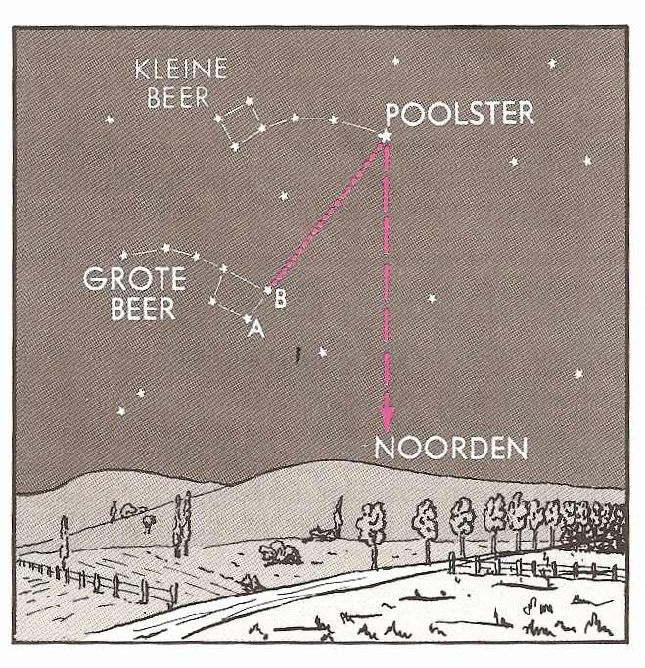
Via poolster

Slide 27
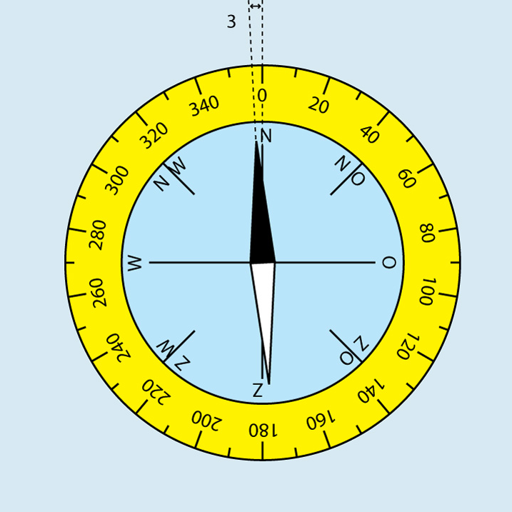
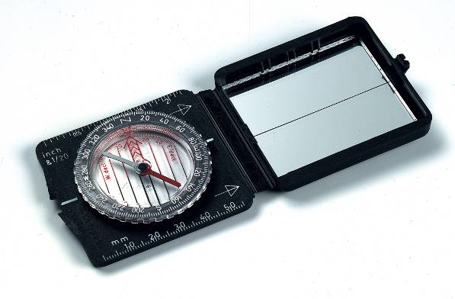
6.1 De windrichtingen
noorderpijl
magneetnaald
looprichtingspijl
kompashuis

Slide 28
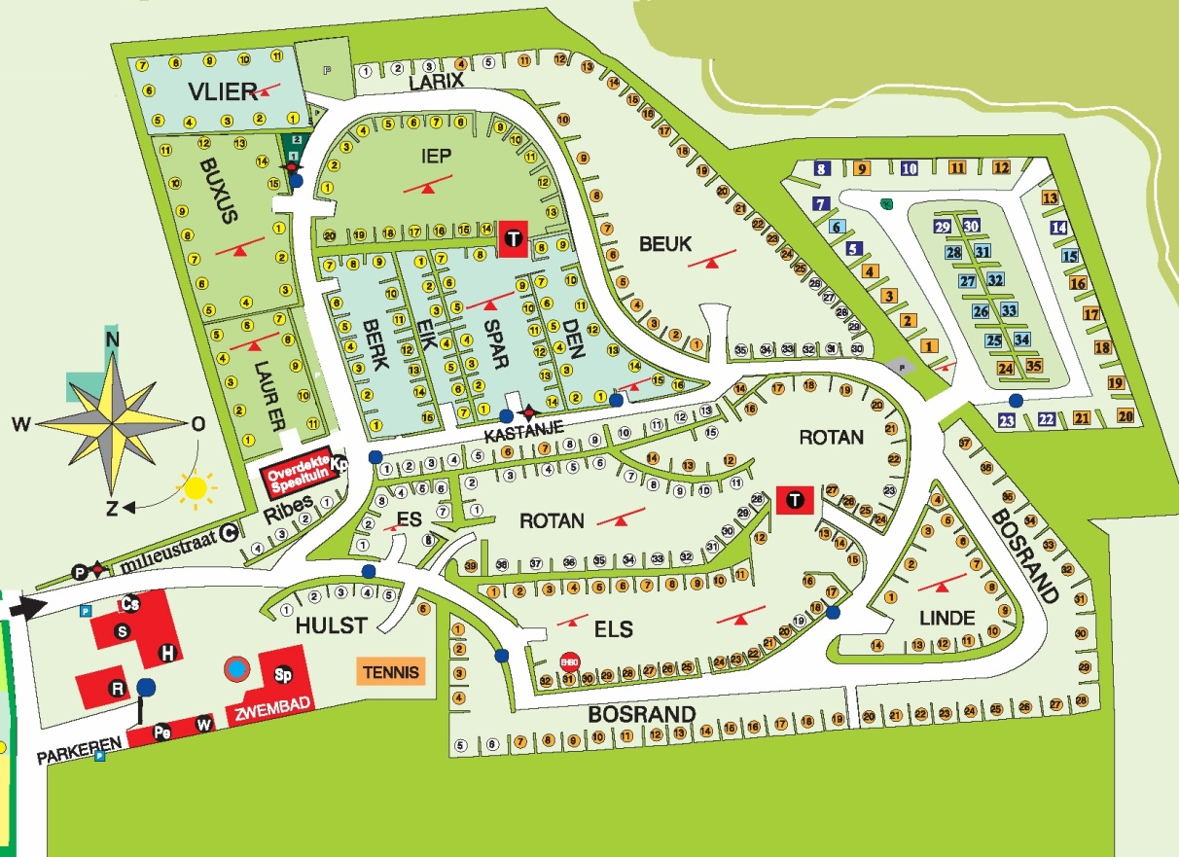
6.2 In welke windrichting op de plattegrond?
Werken met de plattegrond van een camping.

Slide 29
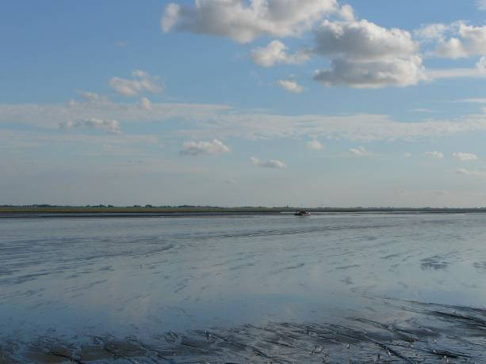
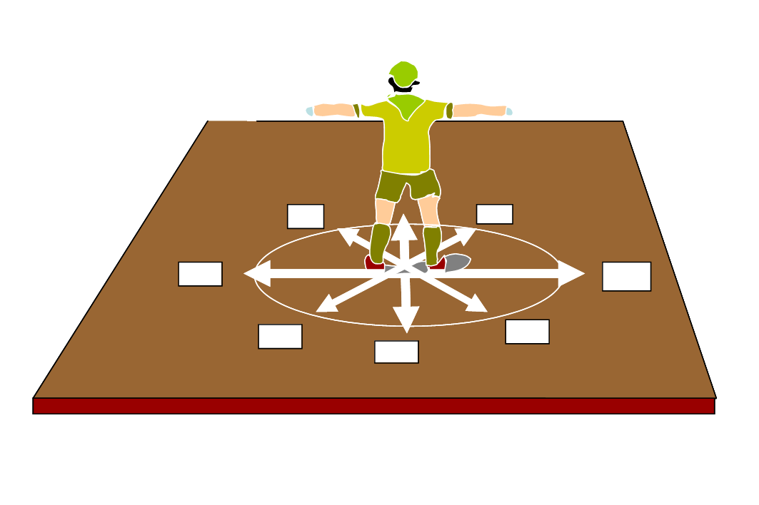
6.3 Oriënteren

Slide 30
Zelf oefenen
Zoek oefeningen op het internet (vb. klascement) of in leerwerkboeken voor leerlingen eerste graad SO.
Maak zelf enkele oefeningen.

